Slide 1
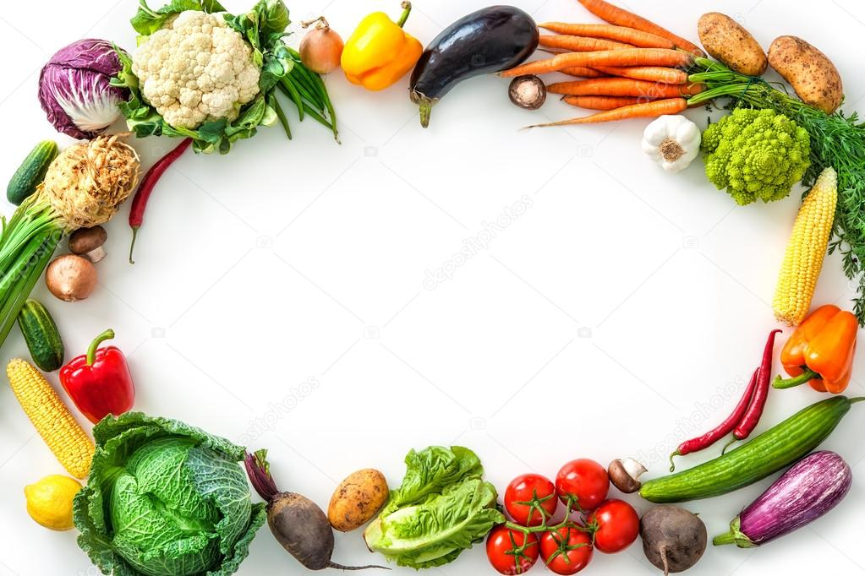
Организация питания в ДОУ

Slide 2
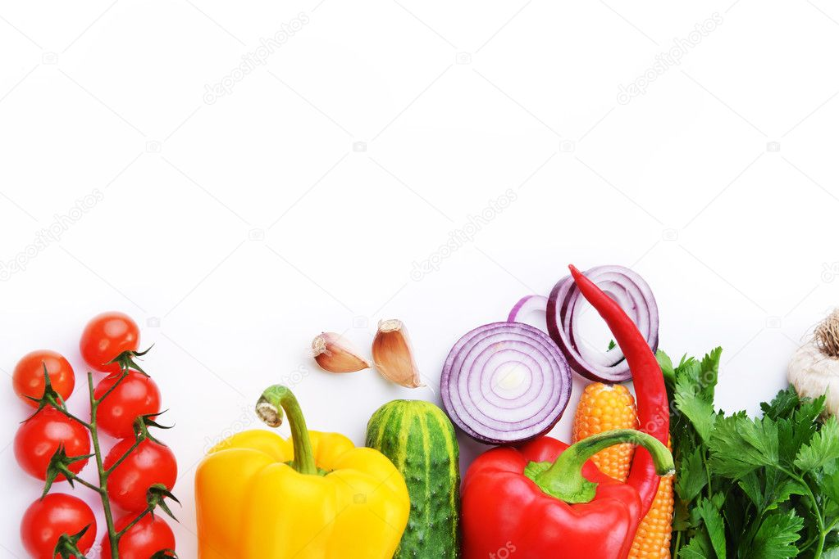
«Человек рождается здоровым, а все его болезни приходят к нему через рот с пищей»
Гиппократ

Slide 3
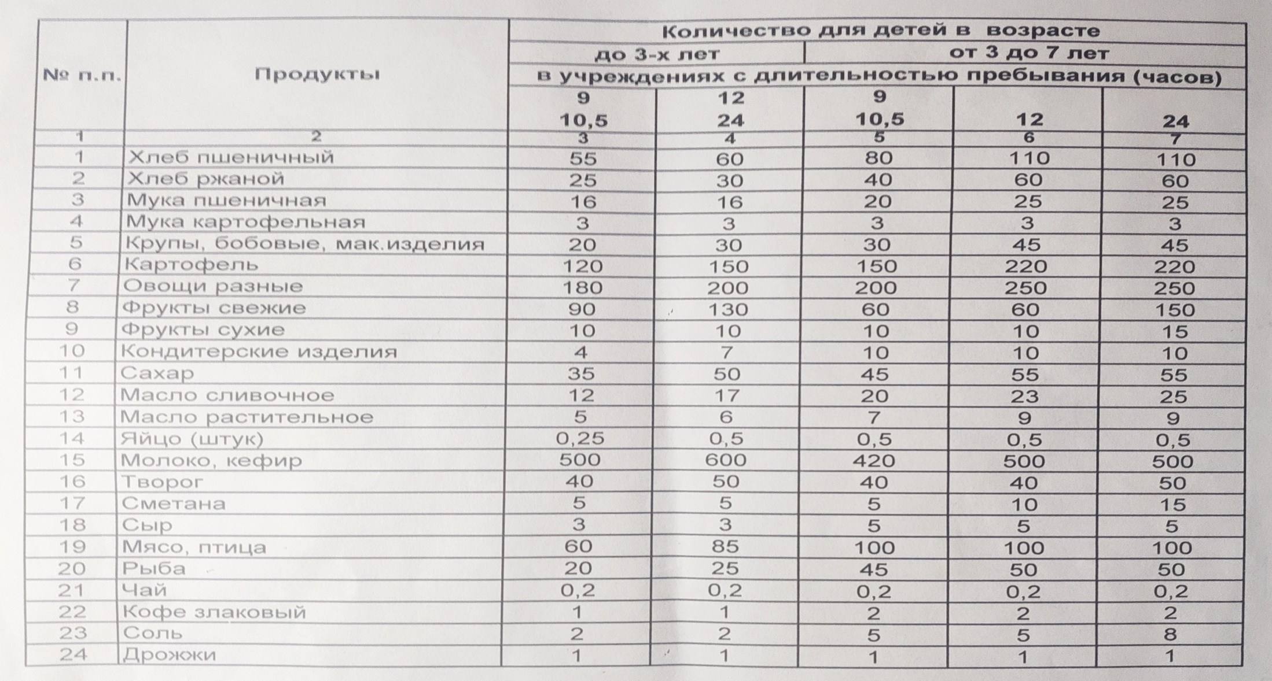
МКДОУ "Детский сад №8 "СОЛНЫШКО" работает 12 часовом режиме при шестидневной рабочей недели. Длительное пребывание детей в детском саду требует соблюдение необходимого режима питания и правильного распределения пищи в течение суток. При 12 часовом режиме работы ребенок должен получить суточную норму набора продуктов.

Slide 4
Правильное, сбалансированное питание - залог здорового организма. Нормальный рост и развитие организма невозможно без достаточного количества полезных и питательных веществ, которые поступают через пищу. Тем более необходимо с детства, с раннего возраста приучить ребенка соблюдению правил поведения за столом также важно и с точки зрения правильного питания. Удовольствие от еды напрямую зависит от атмосферы, царящей за столом. Чем раньше ребёнок узнает правила поведения за столом, тем скорее они будут выполняться автоматически, легко и свободно. Воспитание культуры поведения за столом будет более эффективным, если начиная с раннего возраста и дома и в ДОУ взрослые будут мягко, но настойчиво объяснять ребёнку, почему так делать нельзя. Ведь многие привычки, навыки и умение приобретенные ребенком в детстве остаются с человеком на всю жизнь.

Slide 5
Количество энергии, поступающей в организм с продуктами, равно количеству энергии, затраченной ребёнком. Еда должна приносить радость! Она служит важным источником положительных эмоций. Потому нам взрослым, всем кто несет ответственность, выполняя свои прямые должностные обязанности за организацию питания в ДОУ необходимо их исполнить правильно и исправно.
Вопросом приобретения продуктов питания для ДОУ в нашем районе занимаются руководители этих организаций, это позволяет приобрести качественные продукты, соблюдая разнообразие приготовляемой пищи. Продавцы предоставляют сертификаты каждого наименования продуктов, а мясо- молочной продукции мы получаем через систему ФГИС МЕРКУРИЙ ( эта система документооборота для ветеринарных документов) электронно от ветстанции района.

Slide 6
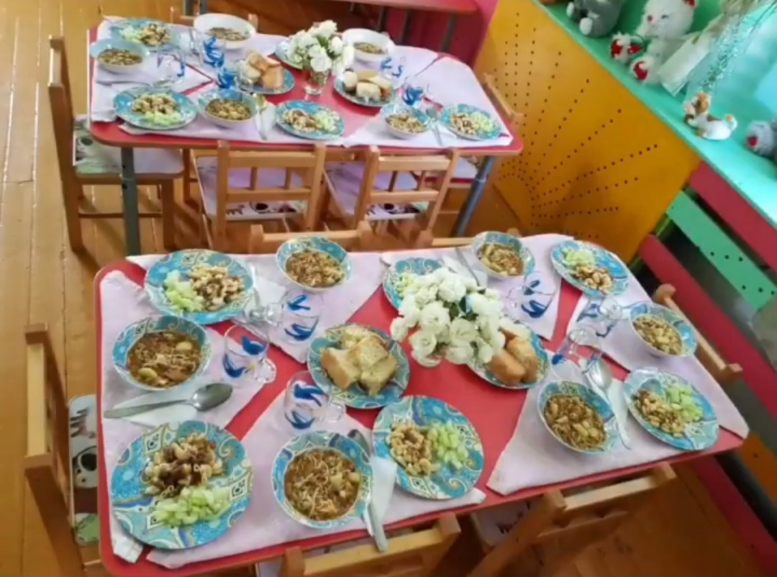

Slide 7
Меню стараемся составлять, подбирая блюда, обеспечивающие суточную потребность детей в основных пищевых веществах и энергии с учетом возраста, их здоровья, условия воспитания, климата - географических условий и национальных особенностей питания. Составляется меню на 7-10 дней м/сестрой совместно с заведующей.
Ежедневно м/сестра составляет в расширенном виде меню (указывает суточные нормы в граммах) и контролирует сохранение продуктов, их качество обработку и закладку в котел, следит за выходом блюд, соблюдением соответствующего объема и величины разовых порций.
В медкабинете ДОУ имеется картотека с указанием калорийности, содержания белков, жиров, углеводов и их соотношения.

Slide 9
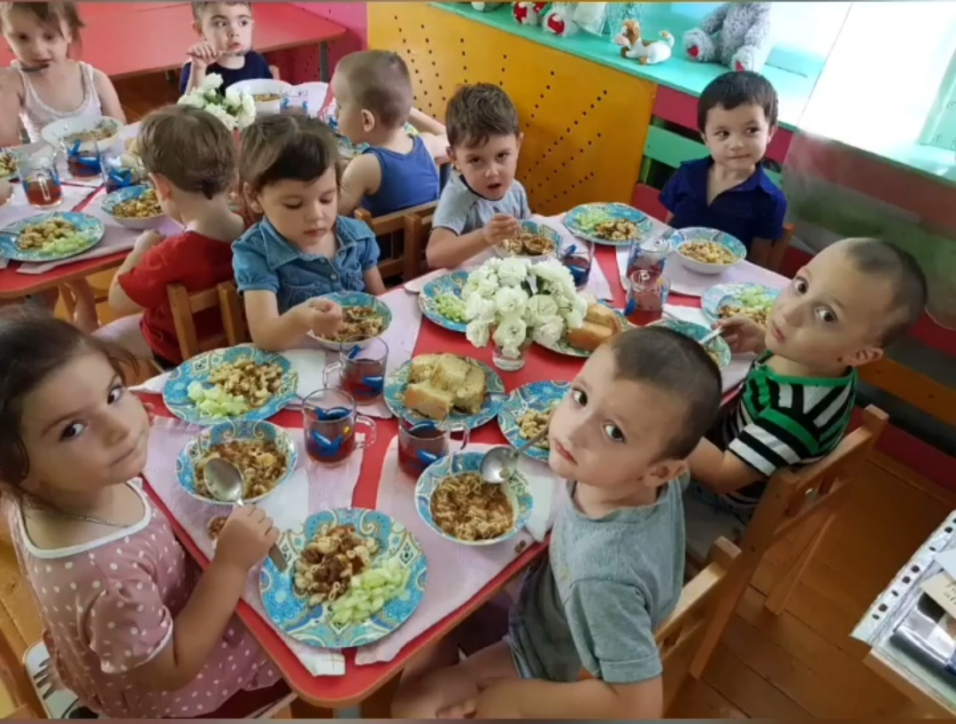

Slide 10
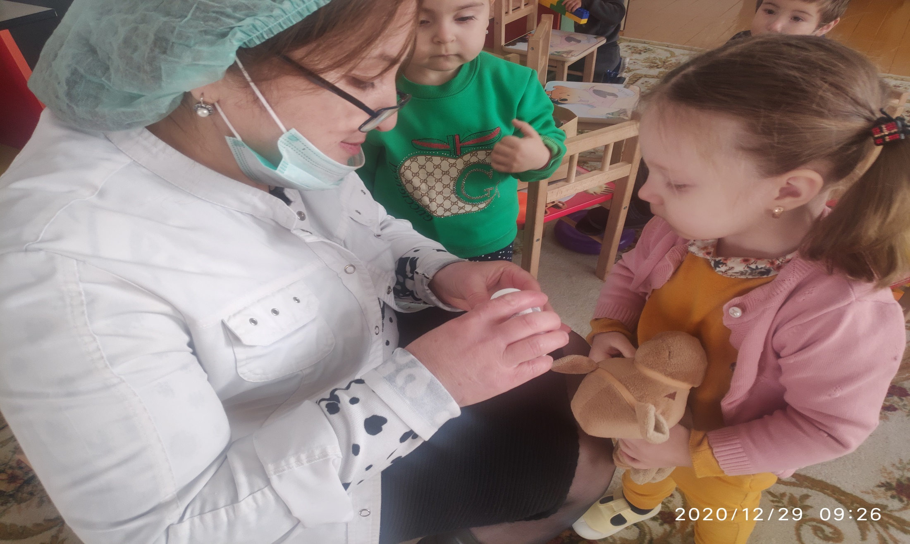
В обеспечении здоровья детей огромное значение имеют витамины и минеральные вещества, поэтому каждый день дети получают чередуя аскорбиновую кислоту – драже или ревит – драже.

Slide 11
Суточная норма распределена следующим образом:
Завтрак- 25% Обед - 35-40%
Полдник- 10-12% Ужин - 20-25%

Slide 12
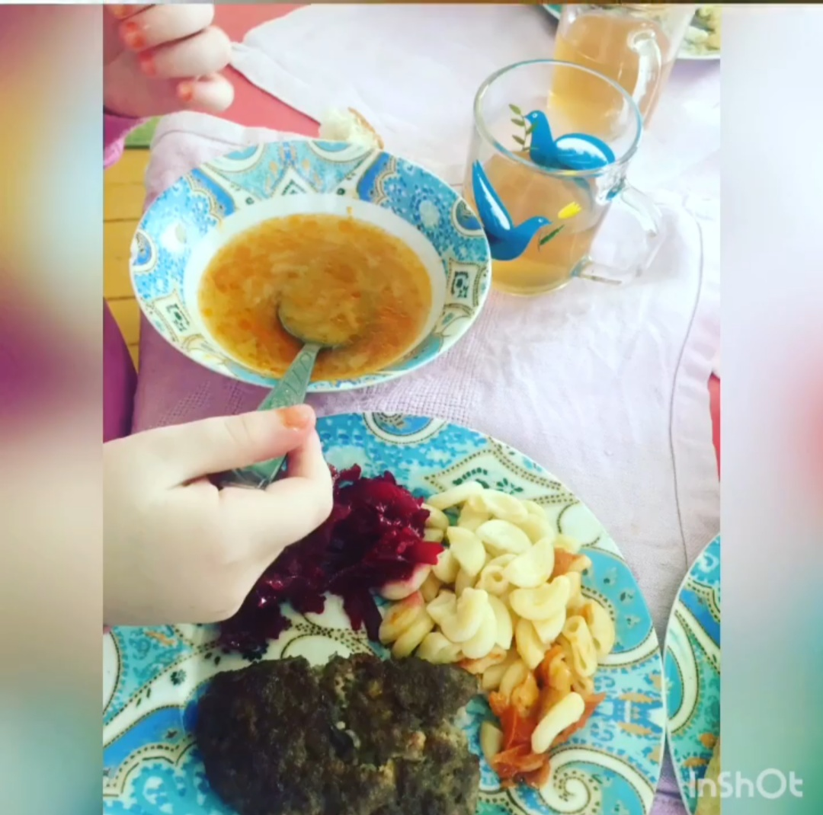

Slide 13
Основные принципы организации питания в ДОУ следующие:
- Соответствие энергетической ценности рациона энергозатратам ребенка.
- Сбалансированность в рационе всех заменимых и незаменимых пищевых веществ.
- Максимальное разнообразие продуктов и блюд, обеспечивающих сбалансированность рациона.
- Правильная технологическая и кулинарная обработка продуктов, направленная на сохранность их исходной пищевой ценности, а также высокие вкусовые качества блюд.
- Оптимальный режим питания, обстановка, формирующая у детей навыки культуры приема пищи.
- Контроль за фактическим питанием и санитарно-гигиеническим состоянием пищеблока осуществляется медицинскими работниками ДОУ.
- Общее санитарно-гигиеническое состояние дошкольного учреж­дения соответствует требованиям Госсанэпиднадзора: питьевой, световой и воздушный режимы соответствуют нормам.
- Оснащение пищеблока детского сада всем необходимым техническим оборудованием.
- Работники пищеблока должны быть аттестованы и своевременно проходить санитарно-гигиеническое обучение ( 1 раз в 2 года).

Slide 14
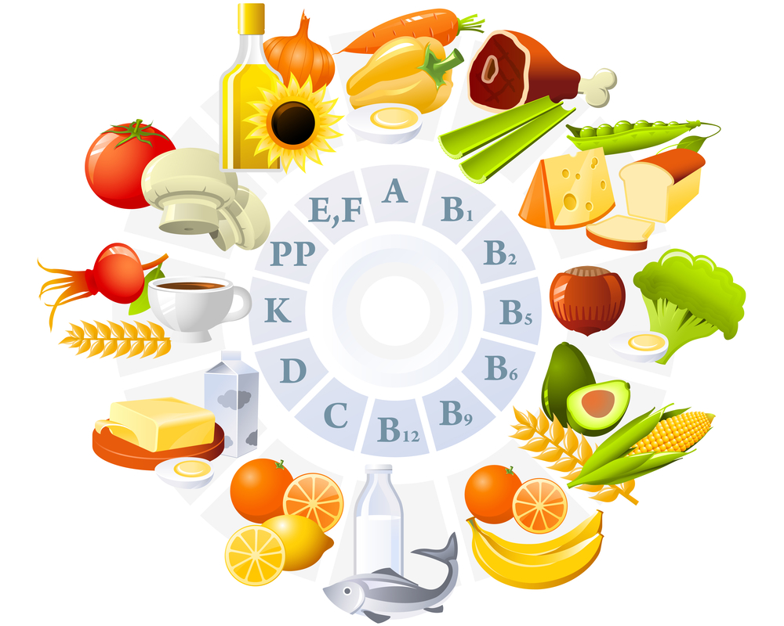
Основные принципы питания дошкольников
Принципы питания остаются неизменными на протяжении всей жизни человека.
Во-первых, оно должно быть разнообразным. Независимо от вкусовых пристрастий ребенка, его нельзя кормить на протяжении нескольких дней однообразной пищей. Необходимо предлагать новые вкусы и блюда, удовлетворяя потребность в основных пищевых веществах, витаминах, микроэлементах и формируя тем самым правильный стереотип питания.
Во-вторых, пища должна быть безопасной. В детских учреждениях, в домашних условиях должны соблюдаться все правила хранения и приготовления блюд. При покупке продуктов необходимо обращать внимание на срок годности, условия хранения и целостность упаковки. Недопустимо покупать продукты у случайных лиц, в местах не установленной торговли.

Slide 15
В-третьих, нужно обеспечить высокие вкусовые качества приготовленных блюд. При этом еда для ребенка не должна быть избыточно соленой, сладкой или терпкой. Не стоит исключать сахар, соль при приготовлении пищи, иначе дети откажутся есть, но лучше все же немного недосаливать. Со временем ребенок привыкнет к такой пище, что поможет сохранить ему здоровье во взрослой жизни. Из специй лучше использовать лавровый лист, душистый перец в небольших количествах.
В-четвертых, пища должна химически "щадить" ребенка. Жареное не рекомендуется детям до 6 лет, но многие врачи рекомендуют расширять эти границы максимально.
В-пятых, для сбалансированного и полноценного питания необходимо ежедневно включать в детский рацион молочные продукты, фрукты и овощи.
В-шестых, соблюдать режим питания. Перерыв между приемами пищи должен составлять не более 3–4 часов и не менее полутора часов. Ну и конечно же, ребенок должен есть с аппетитом и не переедать! При соблюдении этих простых правил родители помогут своему ребенку вырасти здоровым, счастливым и научат правильно относиться к еде как основному источнику энергии для жизнедеятельности и хорошего настроения.

Slide 16
